Slide 1

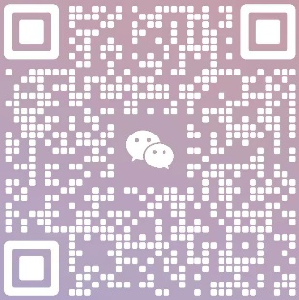
第2章-Python编程基础
讲师：Python娟子姐
马驰率风,羊致清和

Slide 2
本章目标
了解什么是计算机程序
了解什么是编程语言
了解编程语言的分类
了解静态语言与脚本语言的区别
掌握IPO程序编写方法
熟练应用输出函数print与输入函数input
掌握Python中的注释与缩进
马驰率风,羊致清和

Slide 3
程序设计语言
机器语言
汇编语言
高级语言
是一种二进制语言，它直接使用二进制代码表达指令，是计算机硬件可以直接识别和执行的程序设计语言
使用方便助记符与机器语言中的指令一一对应
是接近自然语言的一种计算机程序设计语言，Python、Java都是高级语言。
马驰率风,羊致清和

Slide 4
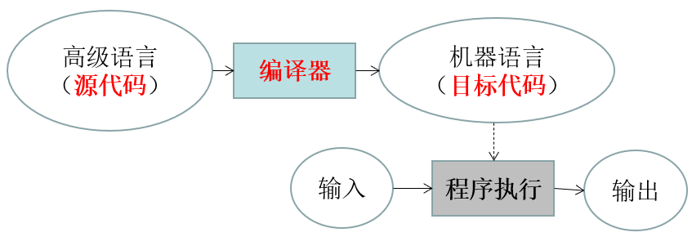
编译与解释
编译型是指将源代码转换成目标代码的过程，通常源代码是高级语言代码，目标代码是机器语言代码，执行编译的计算机程序称为编译器（Compiler）
马驰率风,羊致清和

Slide 5
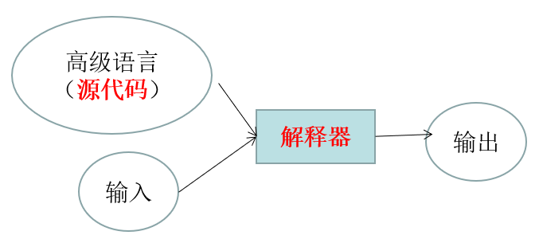
编译与解释
解释型是指将源代码逐条转换成目标代码同时逐条运行目标代码的过程，执行解释的计算机程序称为解释器（Interpreter）
马驰率风,羊致清和

Slide 6
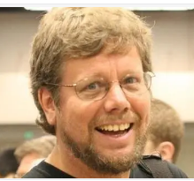
Python语言简介
Python语言的发明人—吉多.范罗苏姆（荷兰人）
Python语言的设计非常优雅、明确、简单
Python语言具有丰富和强大的库，能够把使用其他语言制作的各种模块（尤其是C/C++)很轻松地联结在一起,
马驰率风,羊致清和

Slide 7
Python语言的发展
Python语言是在1989年诞生的，但是最早的可用版本诞生于1991年，在之后的近20年间又经历了Python2到Python3的演化过程。
2000年10月，Python2.0版本发布，开启了Python广泛应用的新时代。
2010年，Python2.x系统发布了最后一个版本，主版本号为2.7，用于终结2.x系列版本的的发展，并且不再进行重大改进。
2008年12月，Python3.0版本发布，这个版本的解释器内部完全采用面向对象方式实现，在语法层面做了很多重大改进。
2016年，所有Python重要的标准库和第三方库都已经在Python3.x版本下进行演进和发展。Python语言版本升级过程宣告结束。
马驰率风,羊致清和

Slide 8
Python语言的特点
粘性扩展
支持中文
平台无关
开源理念
强制可读
模式多样
语法简洁
通用灵活
类库丰富
马驰率风,羊致清和

Slide 9
Python的应用领域
Web开发
数据分析与科学计算
人工智能和机器学习
Python语言在Web开发上有Django、Flask、Tornado等众多框架的支持。
在数据分析和科学计算方面，Python有着众多的第三方库的支持，比如Numpy、Pandas、Matplotlib等。
Python中的第三方库Tensorflow、Keras、PyTorch等可以快速的实现模型构建、训练和部署。
马驰率风,羊致清和

Slide 10
Python的应用领域
自动化测试和运维
网络爬虫
游戏开发
第三方库Selenium在自动化测试和运维领域发挥着举足轻重的作用，自动化测试已经成为测试工程师必备的技能之一了。
随着大数据和数据挖掘的兴起，爬虫这项技术在互联网中发挥了非常重要的作用，它以速度快的特点可以在互联网上爬取大量的数据。
Python在游戏领域也有很多的应用，例如《文明6》就是使用Python语言编写的。
马驰率风,羊致清和

Slide 11
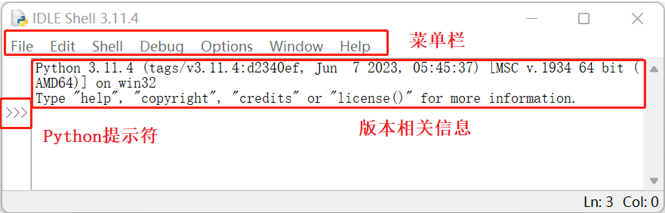
Python的开发工具
Python自带的集成开发学习环境IDLE
（Integrated Development Learning Environment）
马驰率风,羊致清和

Slide 12
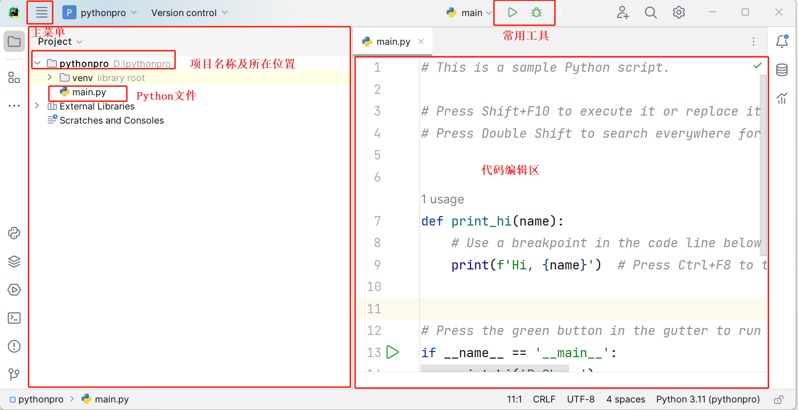
Python的开发工具
第三方开发工具PyCharm
马驰率风,羊致清和

Slide 13
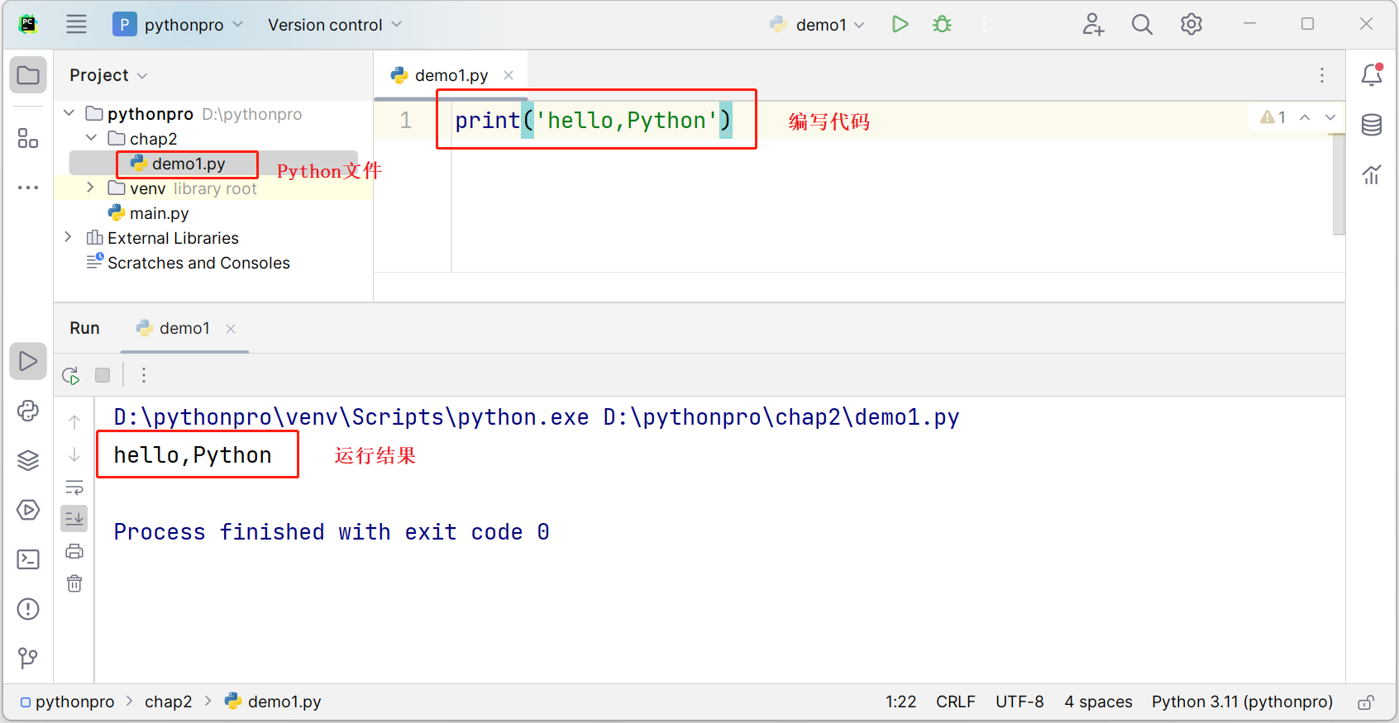
Python的开发工具
第一个Python程序
注意事项:
print()中的引号为英文状态下的引号，print后面的小括号也为英文状态下的小括号。
马驰率风,羊致清和

Slide 14
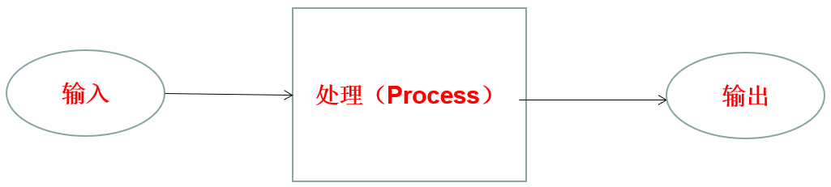
IPO程序编写方法
IPO（Input，Process，Output）
马驰率风,羊致清和

Slide 15
基本的输出函数print
语法结构：
print(输出内容)
print()函数完整的语法格式：
print(value,...,sep=‘ ’,end=‘\n’,file=None)
马驰率风,羊致清和

Slide 16
基本的输入函数input
语法结构：
x=input(‘提示文字’)
注意事项:
无论输入的数据是什么，x的数据类型都是字符串类型
马驰率风,羊致清和

Slide 17
Python中的注释
程序员在代码中对代码功能解释说明的标注性文字
注释
可以提高代码的可读性
注释的内容将被Python解释器忽略，不被计算机执行
单行注释、多行注释和中文声明注释
马驰率风,羊致清和

Slide 18
代码缩进
是指每行语句开始前的空白区域
代码缩进
用来表示Python程序间的包含和层次关系
类定义、函数定义、流程控制语句以及异常处理语句等行尾的冒号和下一行的缩进表示一个代码块的开始，而缩进结束，则表示一个代码块的结束
通常情况下采用4个空格作为一个缩进量
马驰率风,羊致清和

Slide 19
本章总结
程序设计语言又被称为编程语言
计算机程序是使用编程语言组织起来的一组计算机指令
计算机指令就是指挥机器工作的指示和命令
编程语言可分为机器语言、汇编语言和高级语言
采用编译方式执行的语言称静态语言
采用解释方式执行的语言称为脚本语言
IPO指的是输入、处理和输出
马驰率风,羊致清和

Slide 20
本章总结
print函数完整的语法格式为：print(value,...,sep=‘ ’,end=‘\n’,file=None)
输入函数input的语法格式为：variable=input(‘提示文字’)
Python中的注释可分为单行注释、多行注释和中文声明注释
Python语言采用严格的“缩进”来表示程序逻辑
马驰率风,羊致清和

Slide 21
章节习题
B
1） | Python是一种（ ）类型的编程语言
 | A．机器语言
 | B．解释
 | C．编译
 | D．汇编语言
马驰率风,羊致清和

Slide 22
章节习题
C
2） | Python语句print(“中国，你好”)的输出是（ ）
 | A．(“中国，你好”)
 | B．“中国，你好”
 | C．中国，你好
 | D．运行结果出错
马驰率风,羊致清和

Slide 23
章节习题
B
3） | 以下不是IPO模式的是（ ）
 | A．input
 | B．program
 | C．process
 | D．output
马驰率风,羊致清和

Slide 24
章节习题
4） | Python语言通过（ ）来体现语句之间的逻辑关系
 | A．{}
 | B．()
 | C．缩进
 | D．自动识别逻辑
C
马驰率风,羊致清和

Slide 25
章节习题
D
5） | Python解释器在语法上不支持（ ）编程方式
 | A．面向过程
 | B．面向对象
 | C．语句
 | D．自然语言
马驰率风,羊致清和

Slide 26
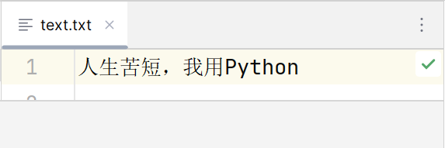
章节习题
实战一：输出“人生苦短，我用Python”
需求：使用print()函数将“人生苦短，我用Python”输出到文本文件text.txt中
运行效果
马驰率风,羊致清和

Slide 27
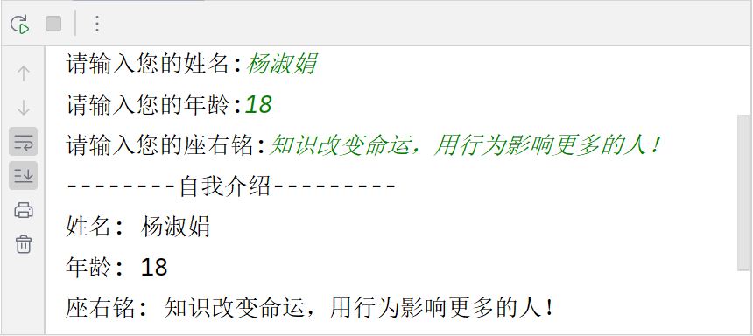
章节习题
实战二：输出个人自我介绍
需求：使用input()函数从键盘输入姓名、年龄，座右铭，并使用print()函数输出到控制台
运行效果
马驰率风,羊致清和

Slide 28
风里雨里娟子姐都在这里等你
马驰率风,羊致清和

